Slide 1

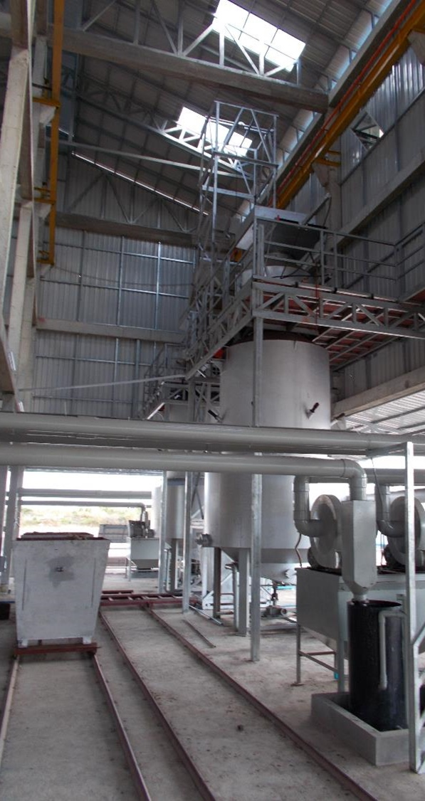

BLP 2025
BIOENERGY FOR LOCAL PRODUCTION
Conférence Internationale
Session thématique 1B:
Développements techniques dédiés à l’utilisation de la biomasse-énergie par les entreprises :
technologies durables & contextes locaux
Production d’électricité basée sur la gazéification de biomasse … vers une solution adaptée
29 janvier 2025

Slide 2
1. Notre expérience dans la gazéification
2. Trajectoire de développement

Slide 3
IED et les centrales de gazéification
1.

Slide 4
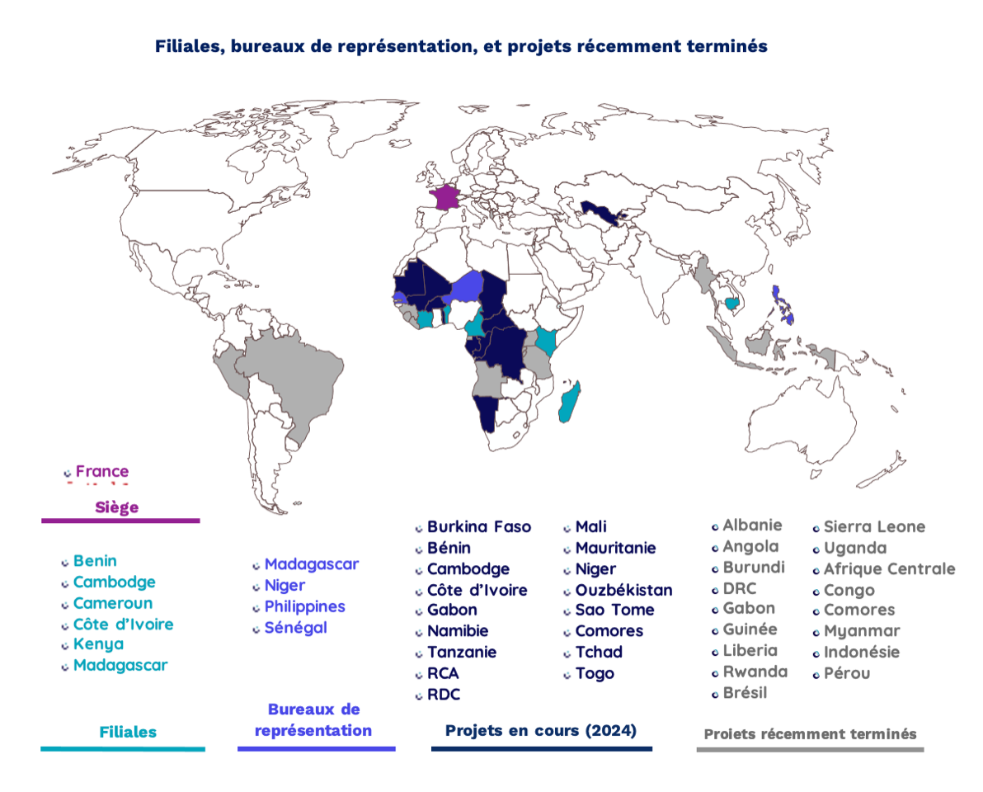

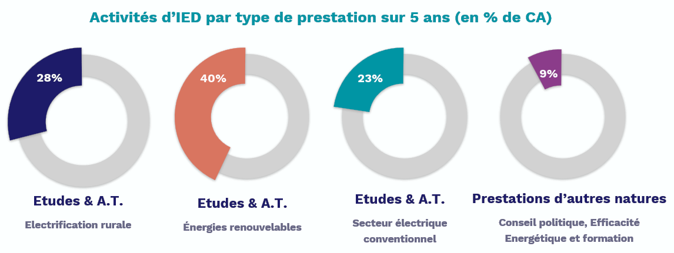
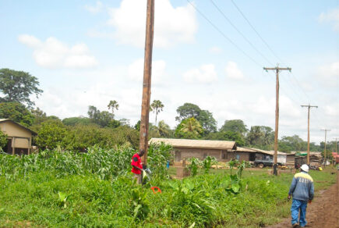
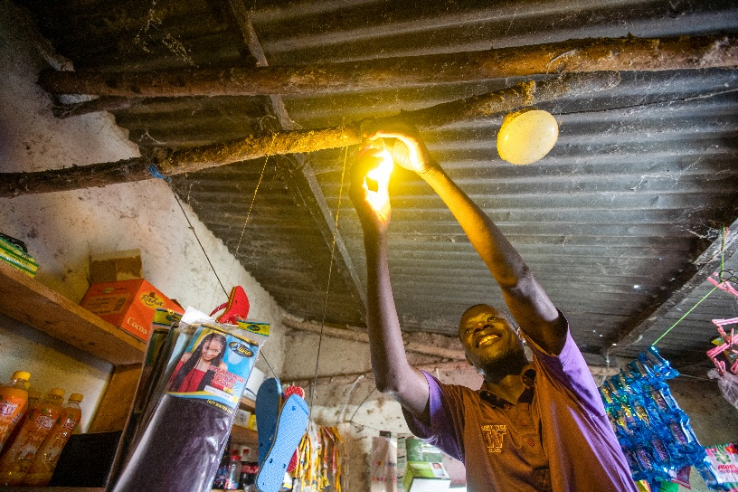
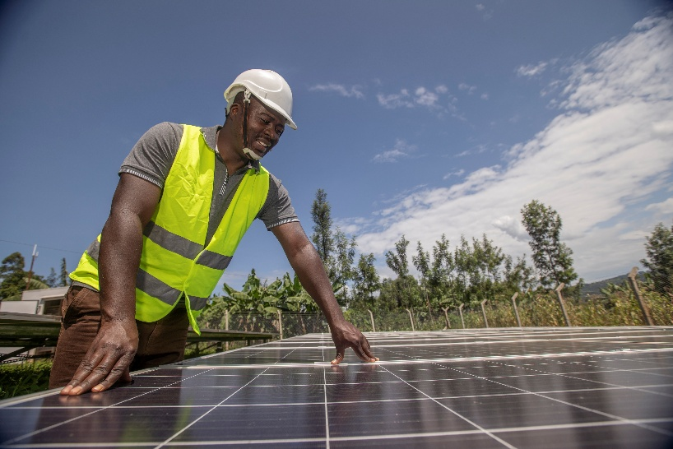
IED = Innovation Energie Développement
Depuis 1988
Société indépendante de Conseil / ingénierie sur l’accès au service électrique
et énergies renouvelables

Slide 5

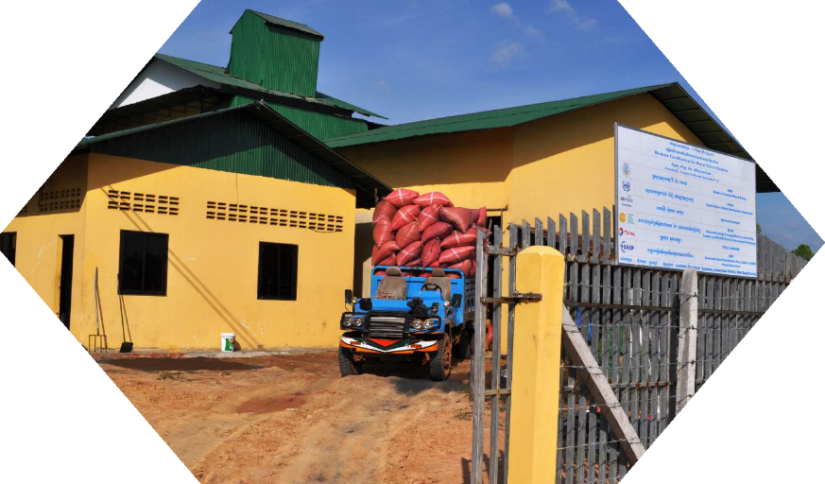
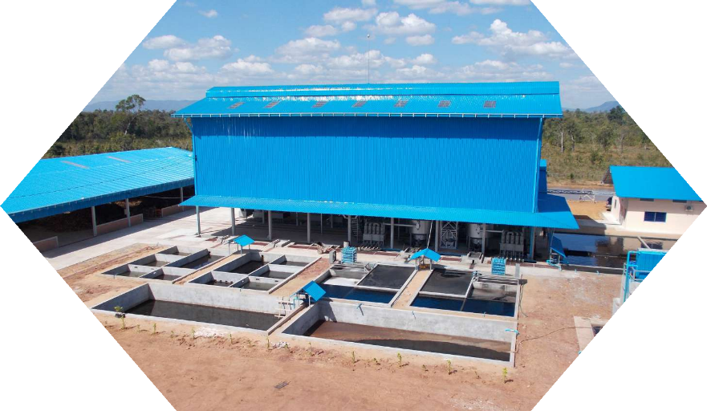
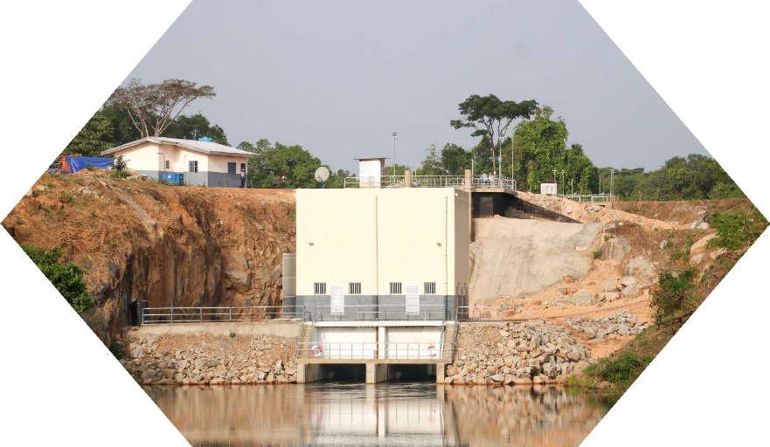
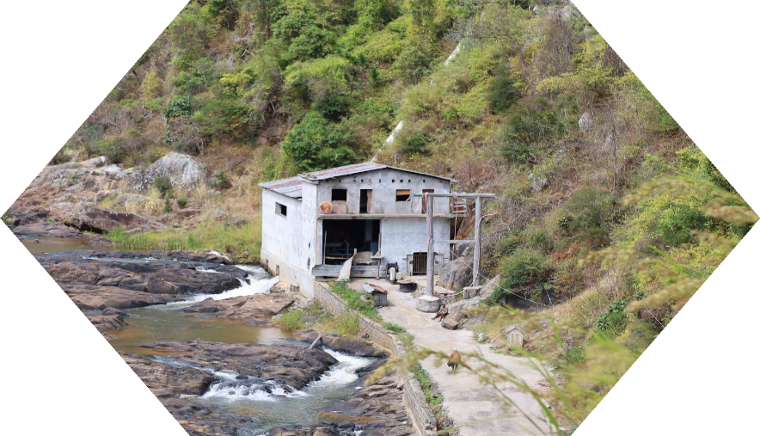
IED = Innovation Energie Développement
Depuis 1988
Depuis 2011
Société indépendante de Conseil / ingénierie sur l’accès au service électrique
et énergies renouvelables
Développement et exploitation de petites unités décentralisées de production d’électricité à base d’énergies renouvelables
2011 – Cambodge, Biomasse
2018 – Cambodge, Biomasse
2022 – Cameroun , Hydro
2024 – Madagascar, Hydro
70 kW, Mini-Grid, 1100 ab.
800 kW , IPP
1500 kW, IPP
1500 + 700 kW, Mini-Grid,
13000 ab.

Slide 6
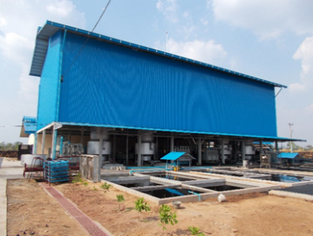
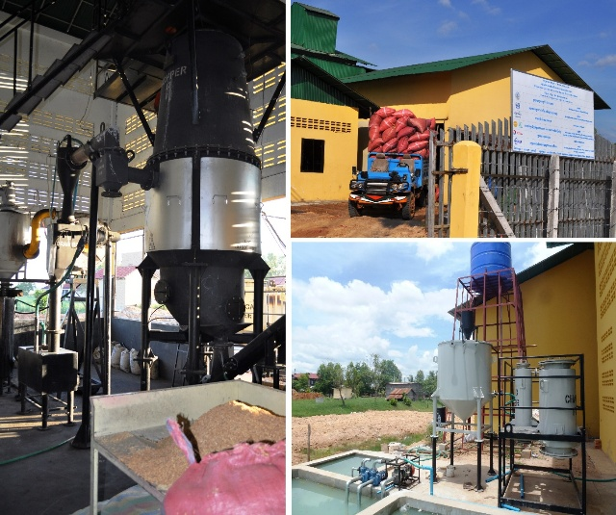
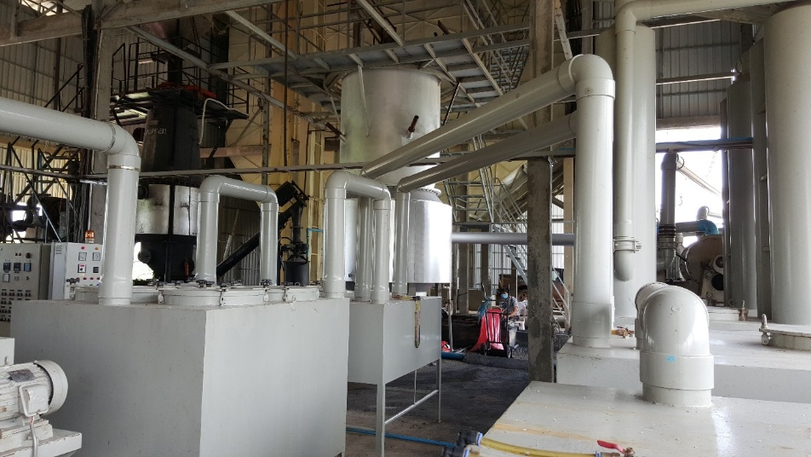
Développeur et exploitant de centrales biomasse
Depuis 2011, expérience solide à travers plusieurs réalisations au Cambodge
  Gazéification de balle de riz ou déchets de bois
  En mode isolé (Hybridation Diesel / Syngas) ou raccordé réseau (100 % Syngas)
  Co-développement d’une technologie robuste grâce au retour d’expérience
2011 – 2014 : Char Chuuk
Site isolé / Balle de Riz
70 kW Gaz / 150 kW Dual Fuel
2014 – 2023 : Angkor Chum
Raccordé réseau/ Balle de Riz et Bois
220 kW Gaz
(Gazogène et Groupes construits localement)
Depuis 2018 : Sra Em
Raccordé réseau/ Bois
800 kW Gaz

Slide 7
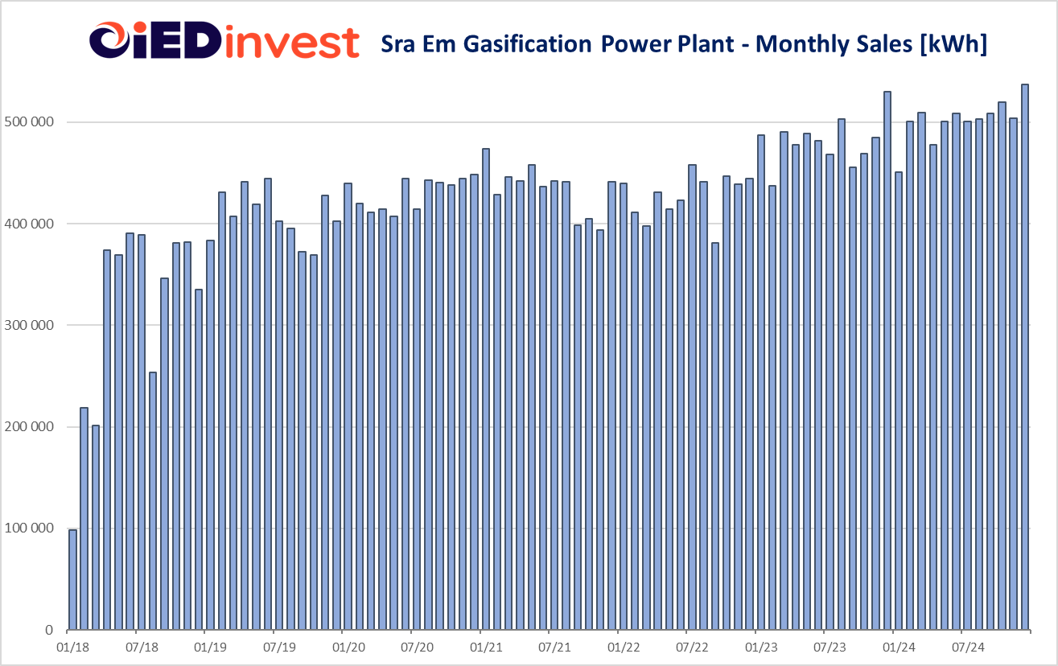
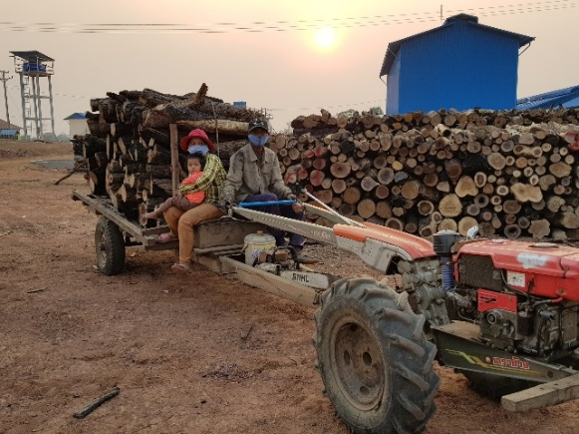
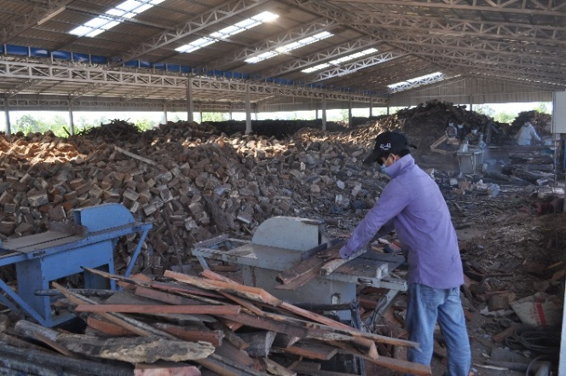
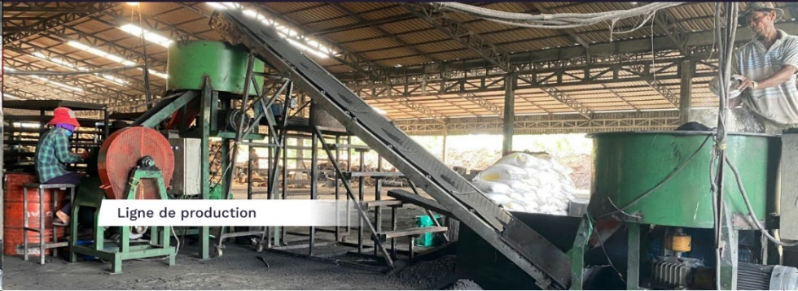
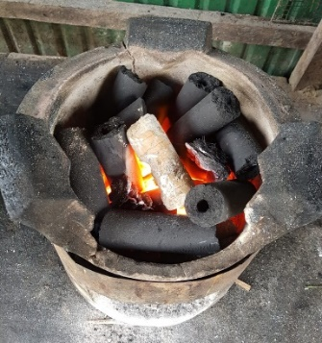
Opérateur de centrales biomasse
La centrale de Sra Em aujourd’hui:
800 kW brut / 735 kW net (Auxiliaires 8%)
4 gazogènes de 200 kW, 10 GE de 100kW
Vente mensuelle d’électricité en 2024:
  502 MWh, soit un injection moyenne = 690 kW
  Production = 93 % de la capacité installée
  45 tonnes de briquettes de charbon
Environ 45 emplois permanents
Amélioration de la tension en bout de ligne
  Centrale de Sra Em: Préparation du bois – environ 24 tonnes / jour
  Valorisation du charbon co-produit sous formes de briquettes

Slide 8



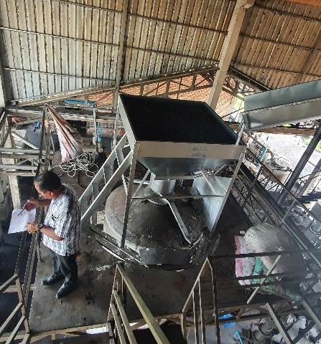
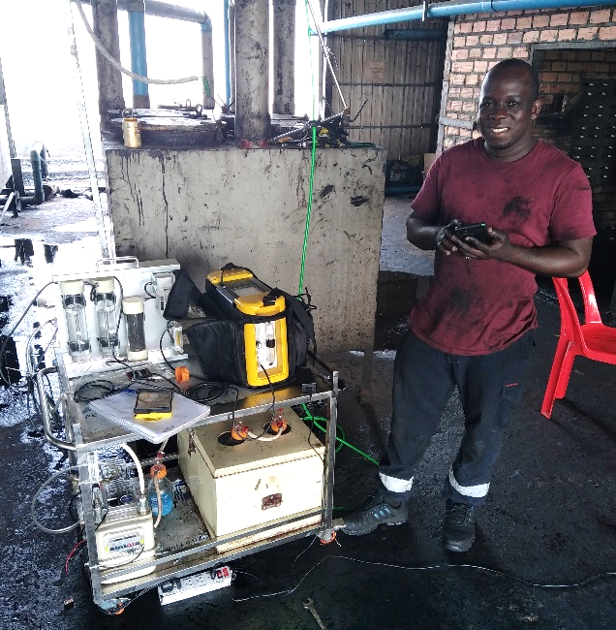
Devenir fournisseur de solutions intégrées
Statut IPP (Achat / Risque Biomasse + Vente au réseau @ Tarif bas)
Vs Autoproducteur (Valoriser déchet + Economie sur facture @ Tarif plus élevé)
IED Invest = Capacité d’investissement limitée
→ Perspectives de développer de nouveaux sites limitées
  Valoriser notre expérience au Cambodge dans la gazéification de biomasse
  → Fournisseur EPC (Clé en main) et service support exploitation
Partenaire du projet Agrogazelec : Développer une filière industrielle en Afrique
Capitalisation
Adaptation / Optimisation
Centrales pilotes
Développement filière

Slide 9

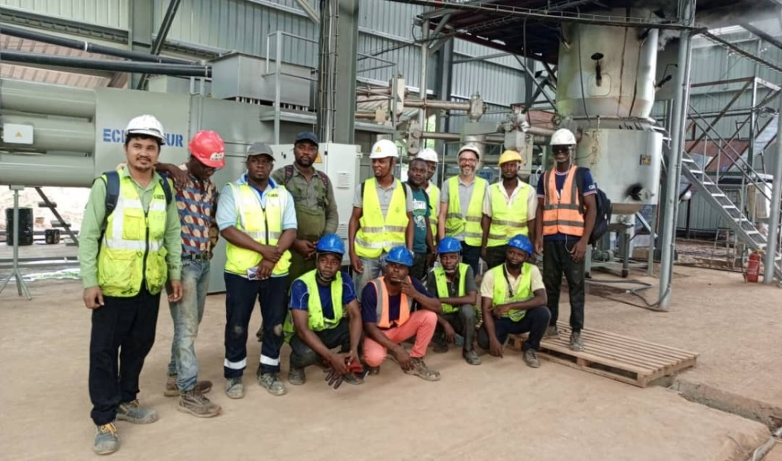

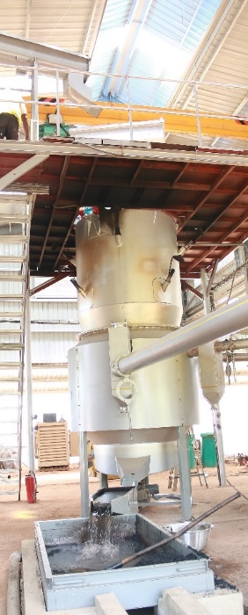
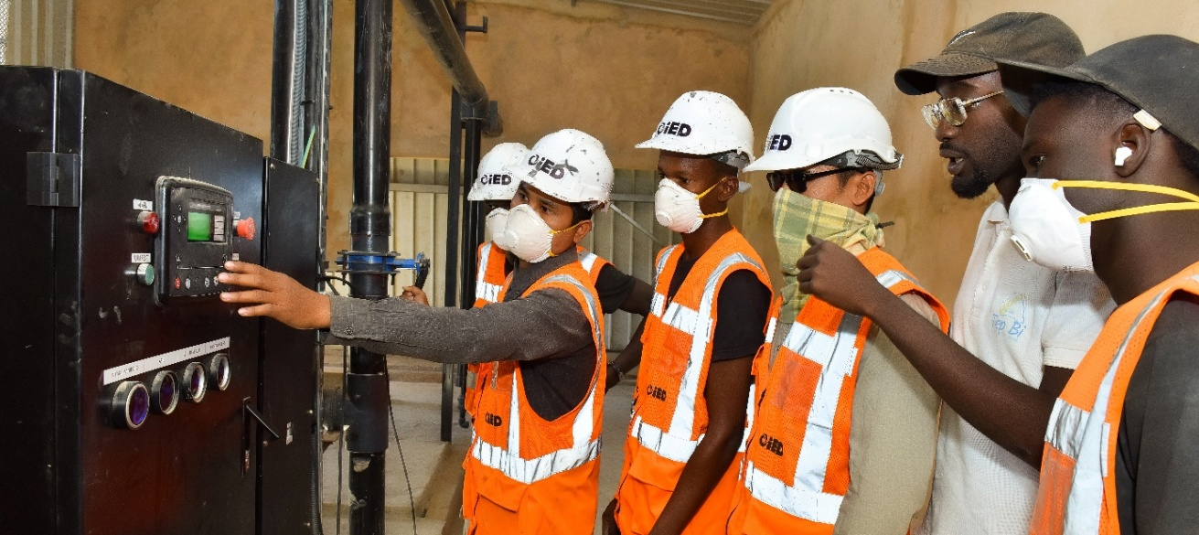
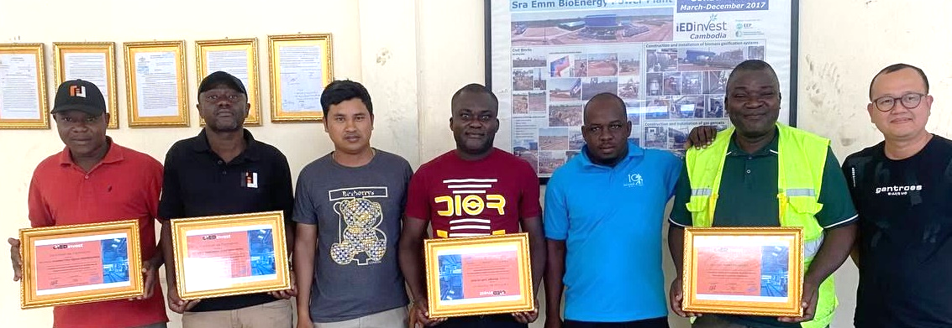
Transfert de technologie
2 centrales pilotes construites en Afrique
  Centrale d’autoproduction au Bénin (06/2023)
  180 kW / Coque d’anacarde
  Sénégal (12/2024)
  100 kW / Balle de riz
Formation / Accompagnement des opérateurs

Slide 10
Trajectoire de développement d’une technologie adaptée
2.
Contexte
Stratégie
Retour d’expérience

Slide 11
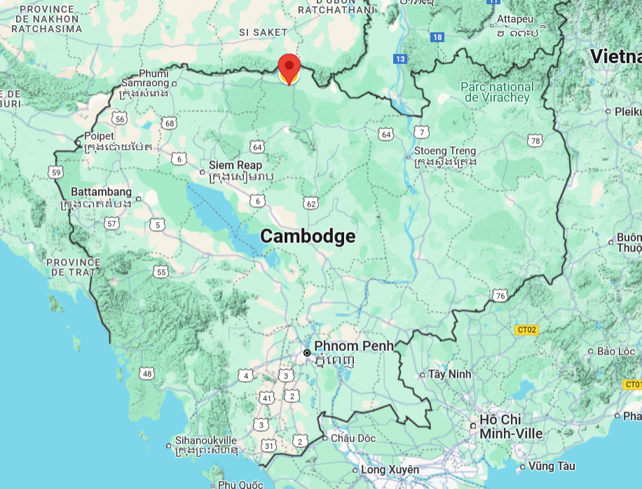

Contexte et objectifs développement techno
A partir de 2014, décision de travailler avec des industriels locaux
Objectif: Technologie fiable / robuste pour performance globale en fonctionnement 24h/24 toute l’année (kWh en fin du mois)
Adapter la technologie au contexte
(Site isolé au Cambodge):
  Peu de disponibilité de pièces de rechange sur place / services extérieurs
  Difficulté à maintenir du personnel qualifié sur site
  Réseau faible (Variation de tension et coupures)

Slide 12

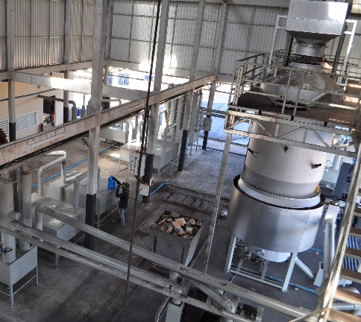
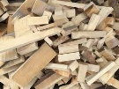
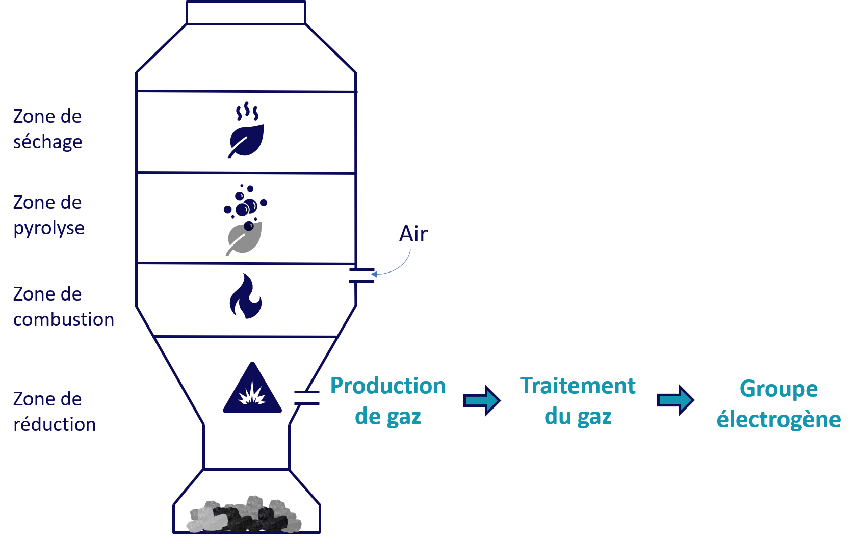
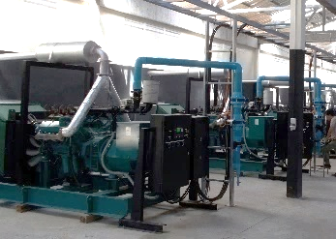


Production d’électricité par gazéification de biomasse
Centrale électrique gazogène valorisant les Résidus
Conception modulaire, à partir d’unité de 100 à 220 kW (selon la biomasse) installées en parallèle
Un réacteur vertical qui convertit la biomasse solide en gaz de synthèse et en charbon.
La biomasse passe à travers 4 zones :
  séchage
  pyrolyse
  combustion
  réduction qui permet la conversion du gaz de pyrolyse en gaz de synthèse.
Les gaz sont ensuite refroidis et nettoyés pour servir de carburant à des groupes électrogènes adaptés.
Une partie du gaz peut également être brûlée dans une chaudière pour la production de chaleur (Séchage,…)
Le biocharbon (résidus carbonisés) est retiré à la base du réacteur puis valorisé comme combustible de substitution (bois, coque d’anacarde,…) ou utilisé comme amendement agricole (Balle de riz).
Résidus
Gazogène
Groupes électrogènes
100% Syngas ou Dual Fuel
Charbon
Briquettes Combustible
Ou Amendement agricole

Slide 13
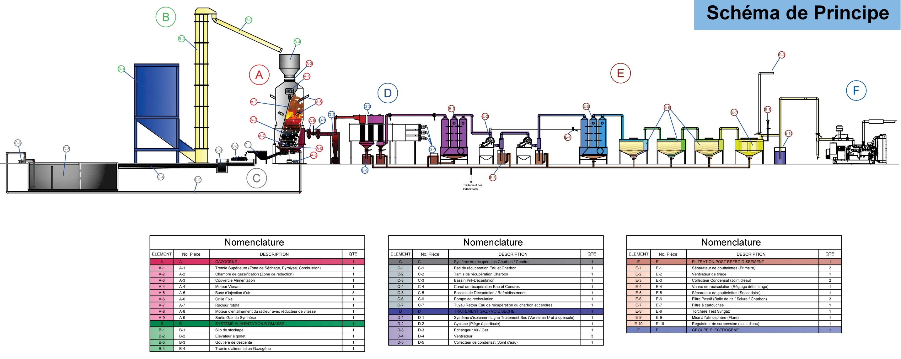
Présentation de la technologie

Slide 14
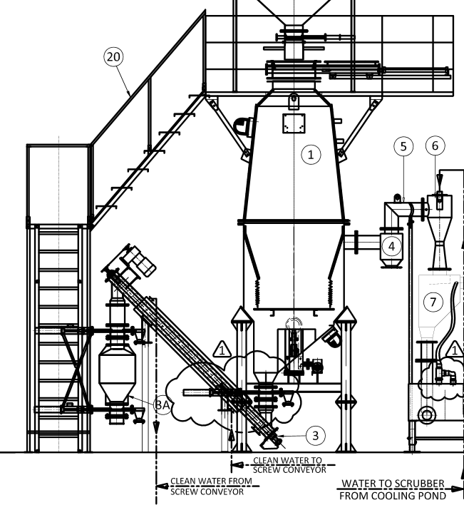
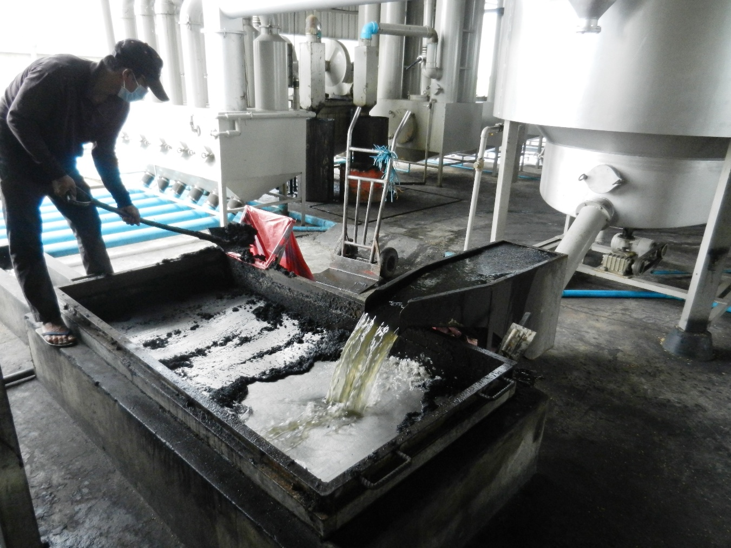
Critères techniques
Partir sur des choix techniques simples / maîtrisable / adaptés
  Gazogène:
    Capable de gazéifier des bûches
    A grille fixe co-courant
    Sans réfractaire à l’intérieur
    Enlèvement du charbon avec un flux d’eau

Slide 15
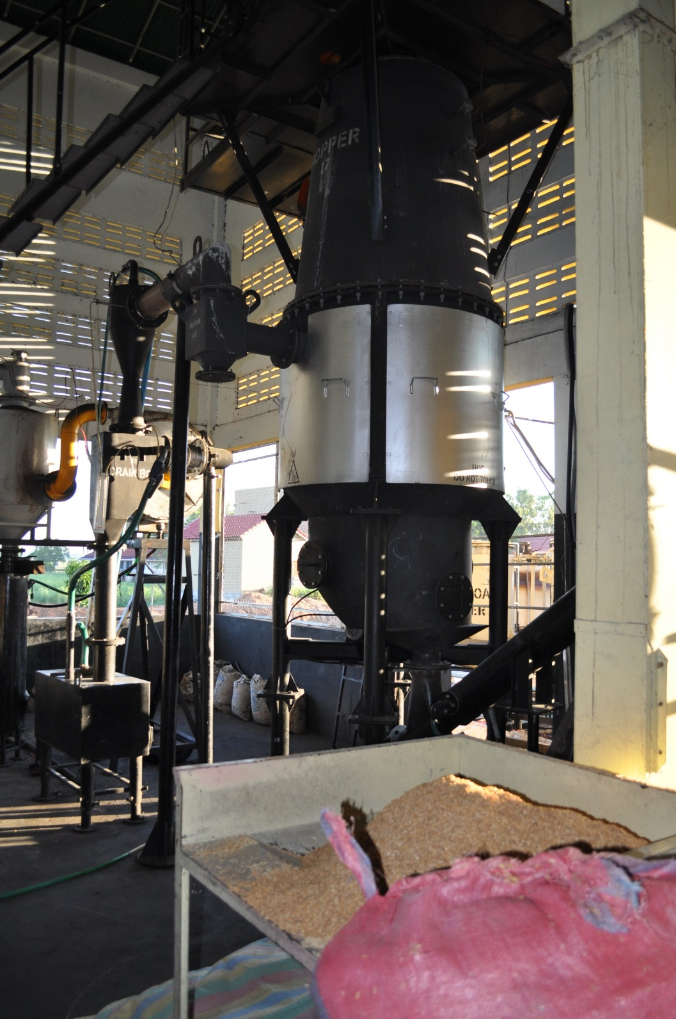
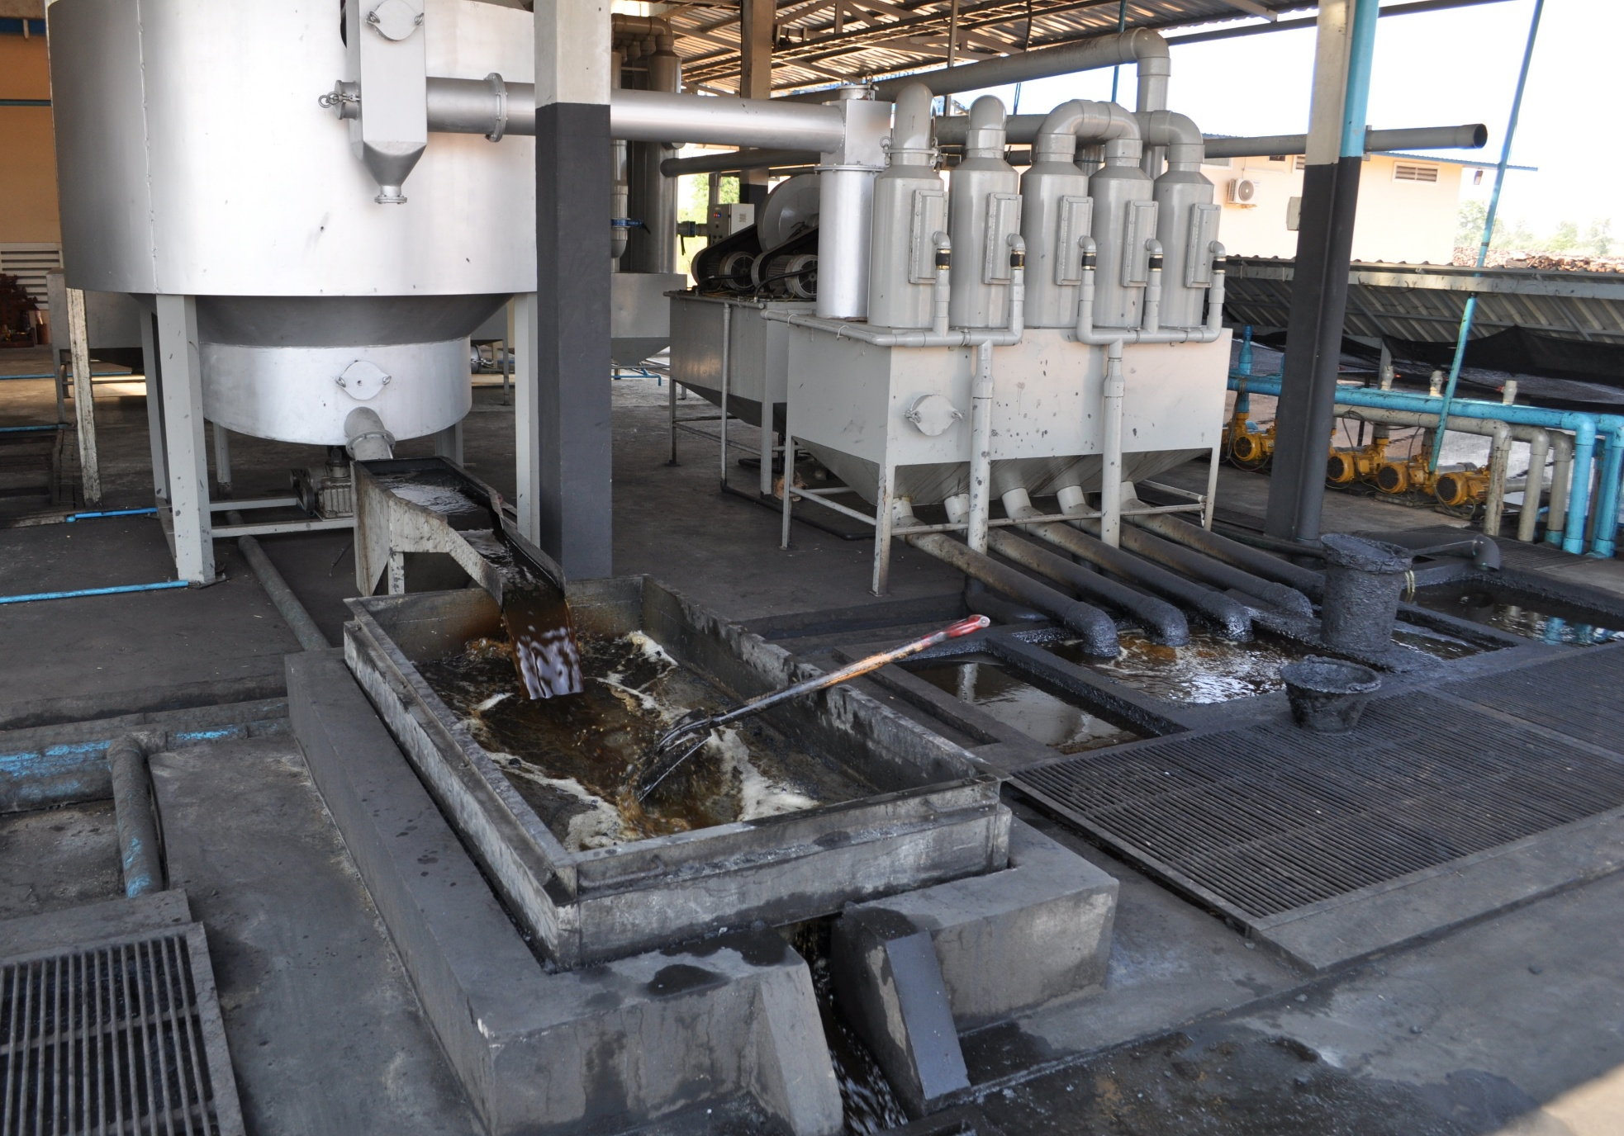
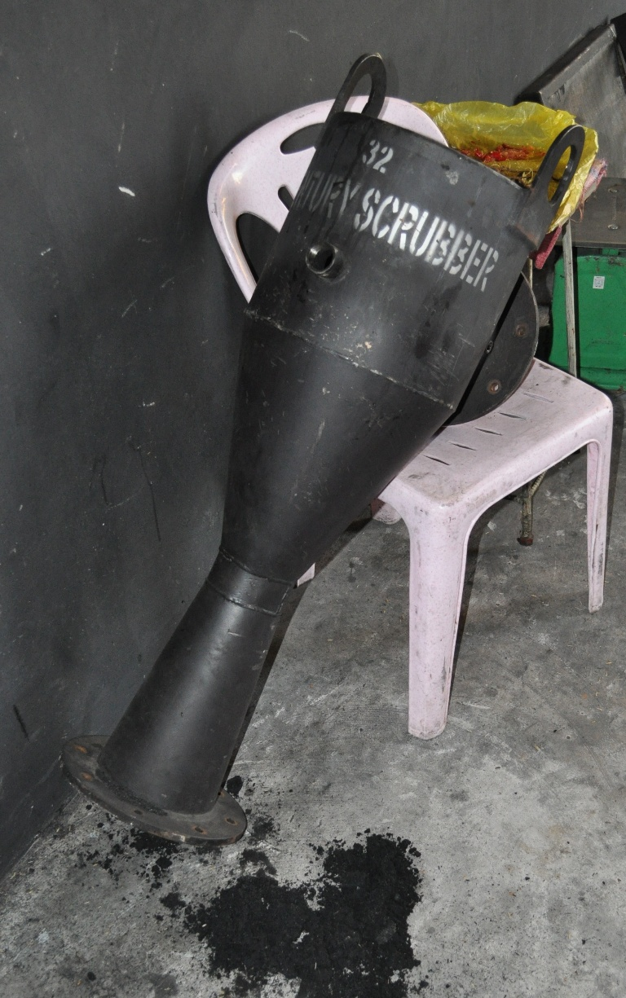
Disponibilité
  Traitement de gaz: lavage à l’eau

Slide 16
Performance environnementale
Deux options de traitement du gaz:
Voie Humide:
Lavage à l’eau (capte particule et refroidit le gaz) puis Filtration (Séparation Gaz / Liquide)
Voie Sèche:
Piégeage Particules, Refroidissement du gaz
puis Filtration (Séparation Gaz / Liquide)
+ | Simplicité de mise en œuvre du traitement de gaz | Limite les volumes à traiter à la production de condensat seule
- | Condensats dilués dans un grand volume d’eau, qui nécessite plusieurs traitements en continu (coagulation/floculation, filtration charbon actif, biologique puis séchage des boues) → Complexité et coût de traitement des eaux de lavage prohibitif | Maintenance plus élevée (nettoyage des échangeurs)

Slide 17
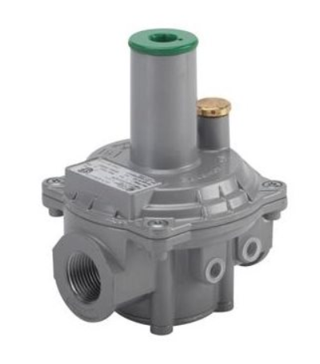
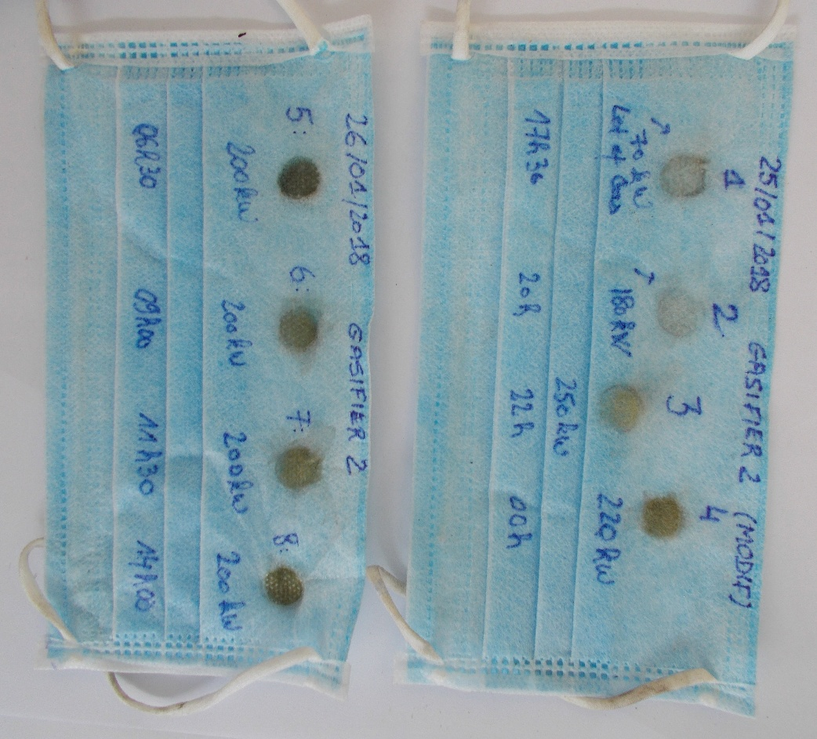
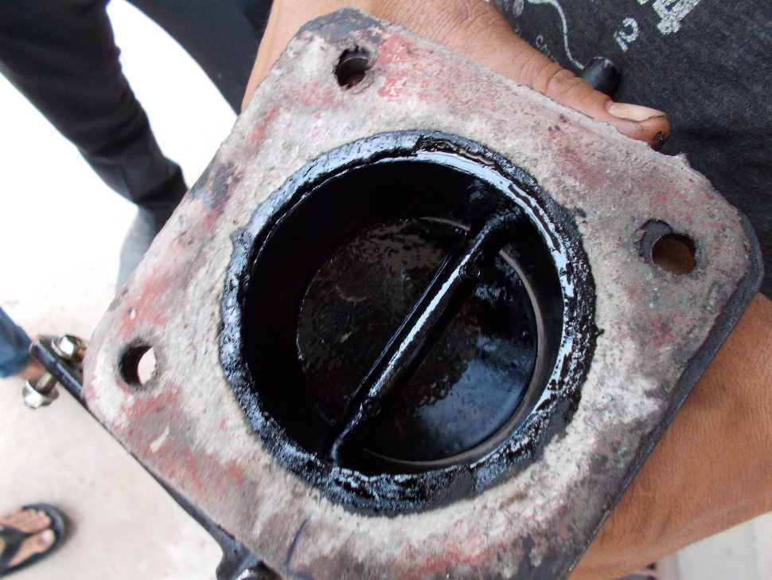
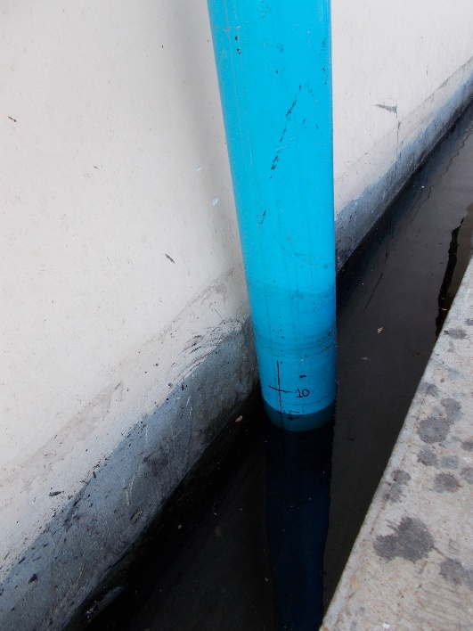
Adapter les équipements aux contraintes d’exploitation (lié aussi à nos choix technologiques)
Goudrons dans le gaz !
    → Automatisme réduit au maximum (vannes, capteurs,…)
Ex: Gérer la surpression de gaz en cas d’arrêt d’un groupe

Slide 18
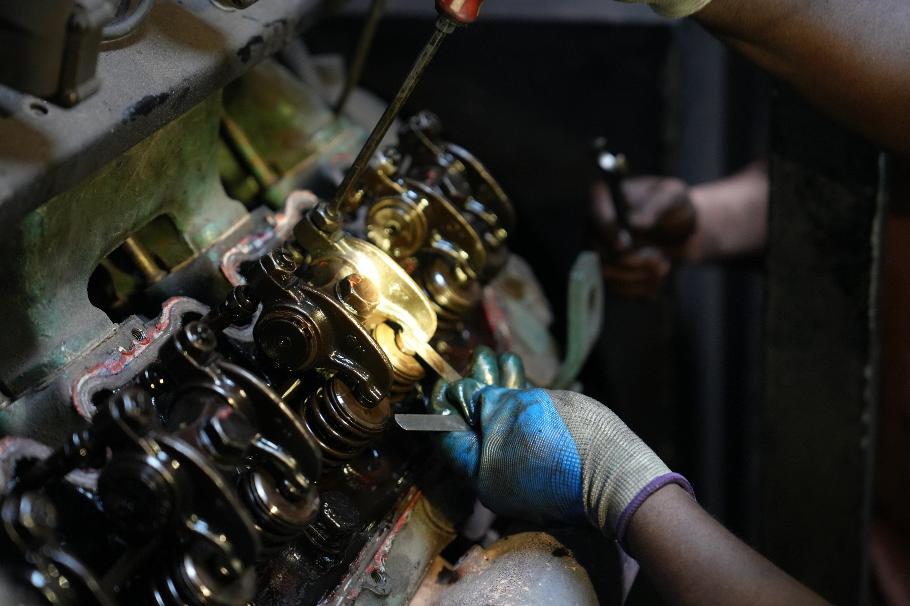
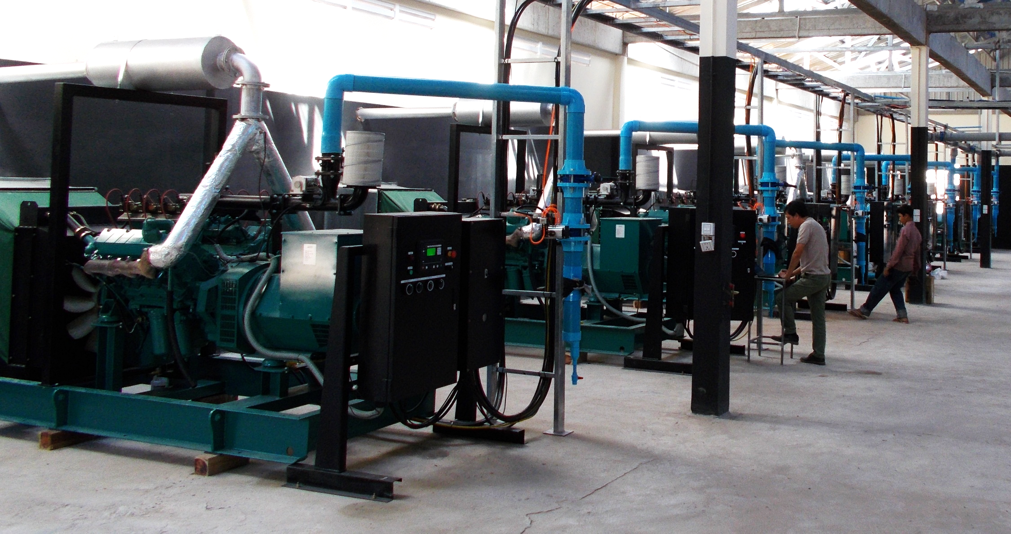
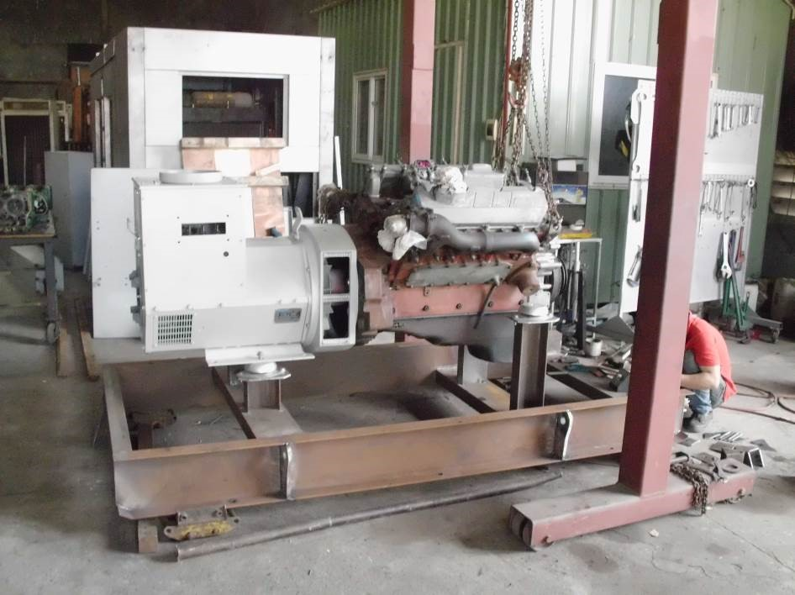
Adapter les équipements aux contraintes d’exploitation (lié aussi à nos choix technologiques)
Groupe électrogène 100% Syngas:
  Aspiration directe, sans turbo (trop sensible au goudrons)
  → Puissance limitée
  → Maîtrise du prix unitaire (pas de facteur d’échelle)

Slide 19
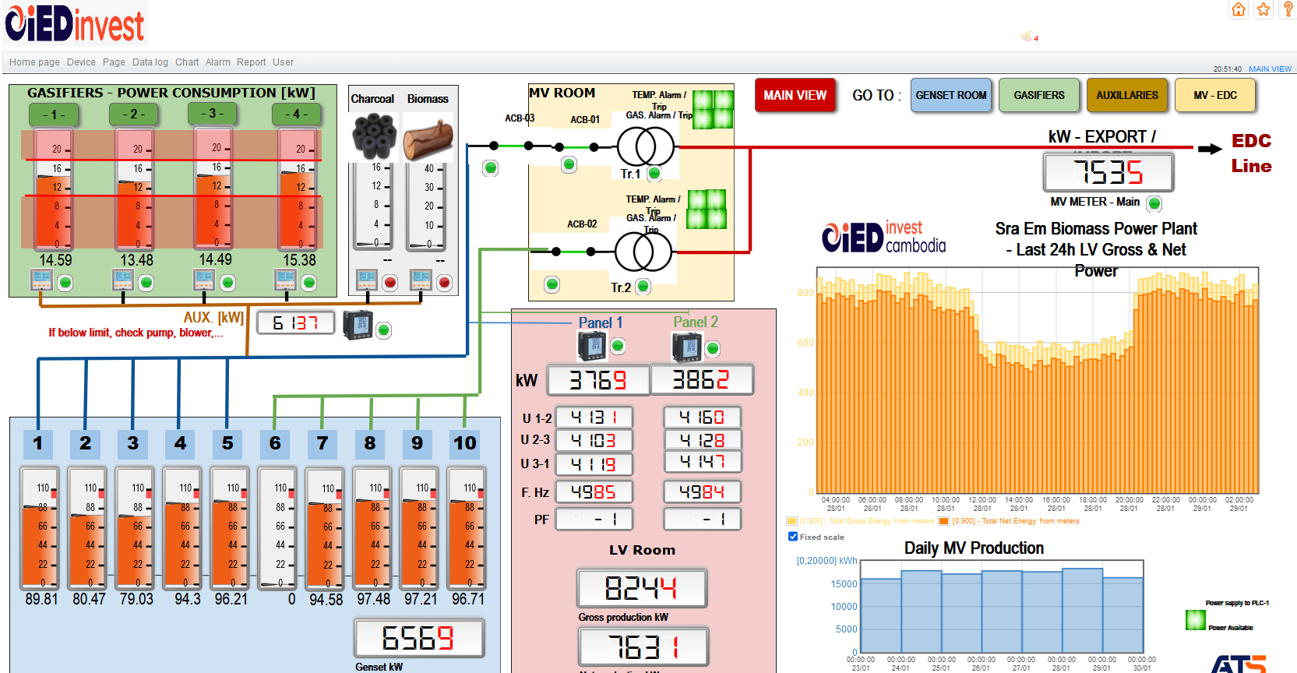
Avoir le minimum de redondance
Au niveau de la centrale: pas une seule unité de production
(gaz et électricité)

Slide 20
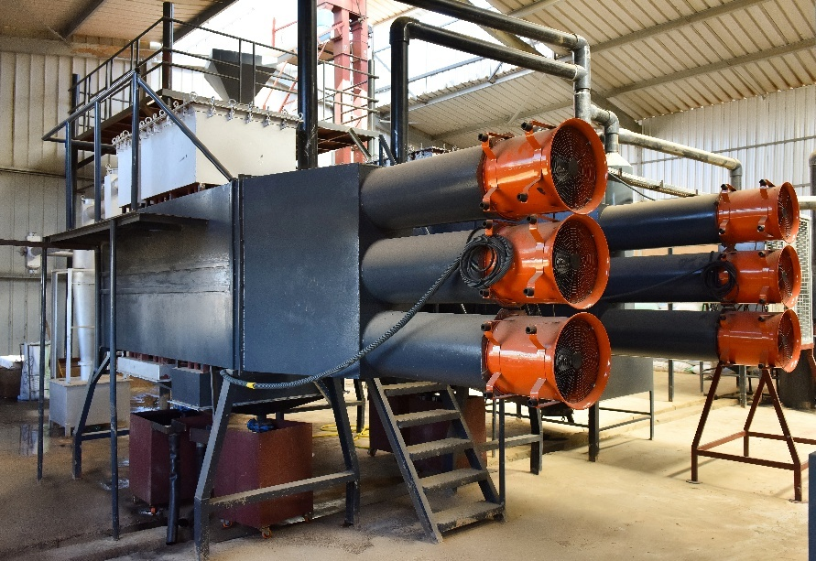
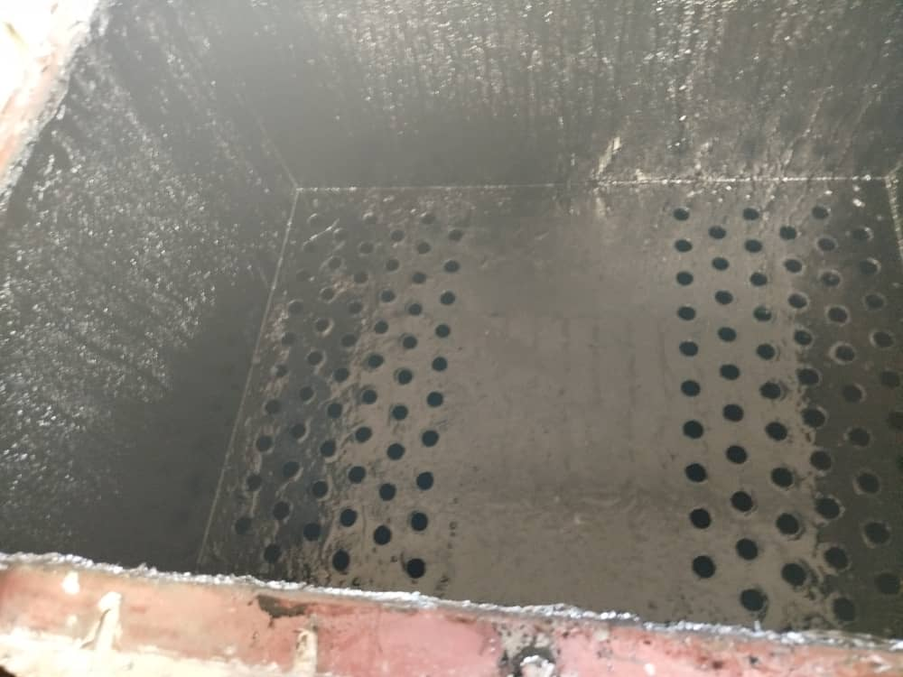
Avoir le minimum de redondance
Au niveau de la centrale: pas une seule unité de production
(gaz et électricité)
Au niveau des équipements sensibles / avec des besoins de maintenance (2 lignes de cyclones / échangeurs)

Slide 21
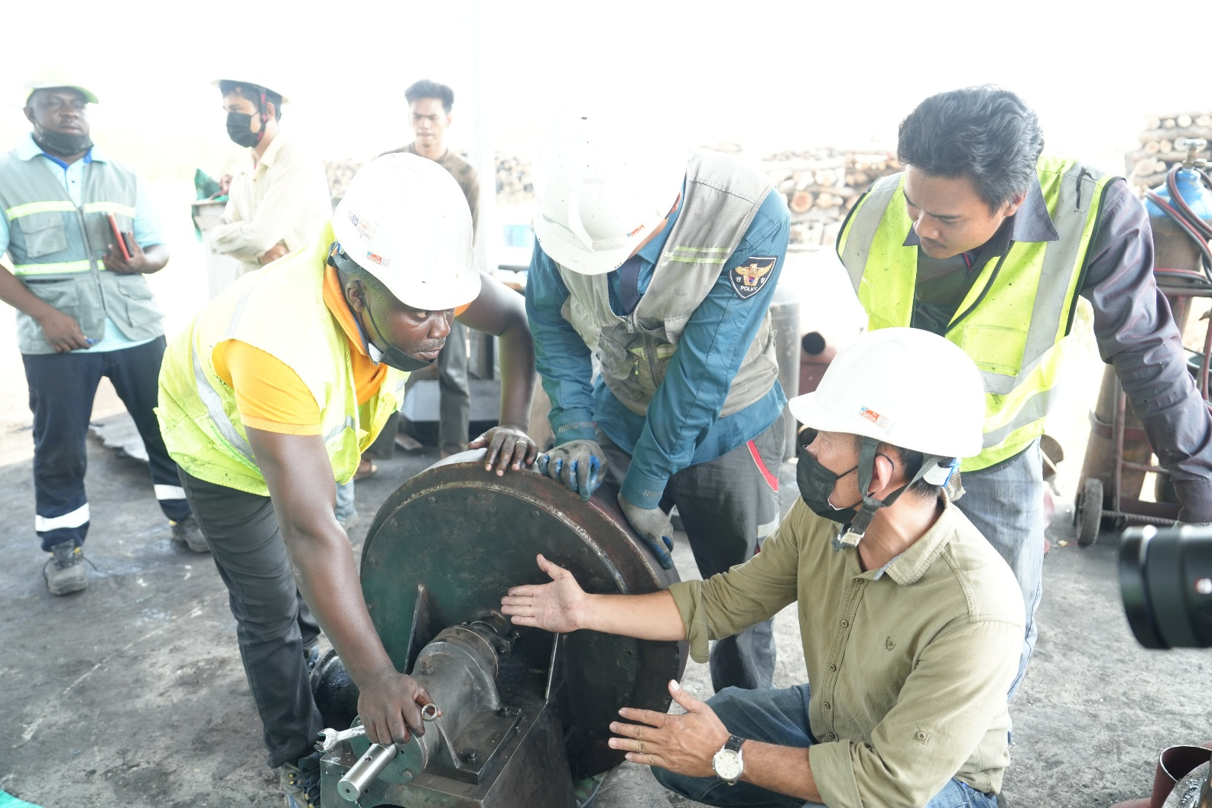
Avoir le minimum de redondance
Au niveau de la centrale: pas une seule unité de production
(gaz et électricité)
Au niveau des équipements sensibles / avec des besoins de maintenance (2 lignes de cyclones / échangeurs)
A minima au niveau des pièces de rechange

Slide 22
Disponibilité
Garantir la disponibilité des pièces de rechange
  Choix de composants dispo localement
  Standardisation
  Stock de pièces tenu avec rigueur
  Maîtriser la qualité de la biomasse
    Gérer l’humidité du bois
    Choix des essences (proscrire « Klong »)
    Et les approvisionnements…

Slide 23
Adaptation techno… mais pas que
Notre système fonctionne (bien) grâce:
  à une techno adaptée
  à la formation des opérateurs
  à une organisation rigoureuse (maintenance, suivi, appro)
  à une maîtrise de l’environnement institutionnel
  à des partenaires solides
  à notre persévérance / nécessité que ça fonctionne
  Mais surtout grâce à du personnel sur lequel on peut compter

Slide 24
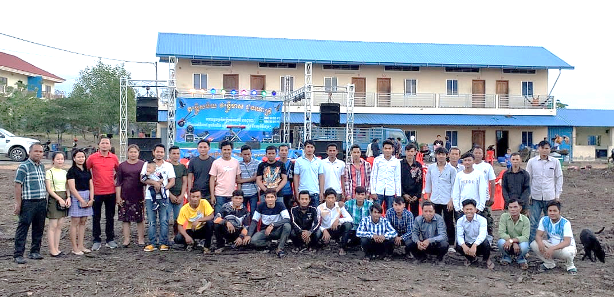
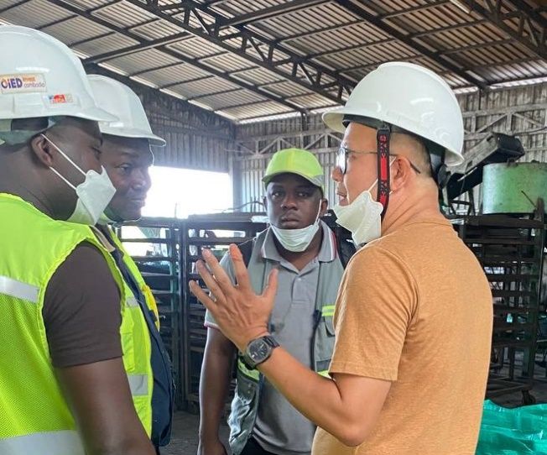
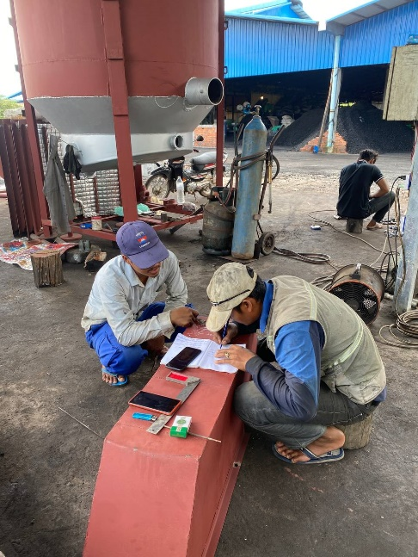
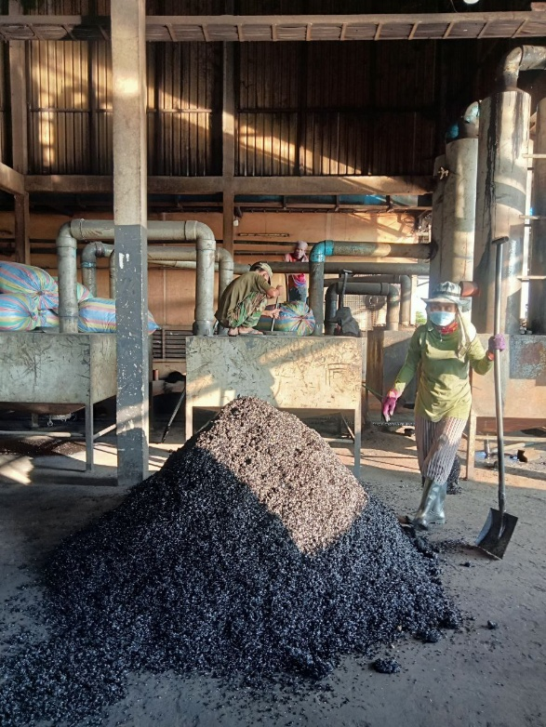













Slide 25
MERCI DE VOTRE
ATTENTION
Contact:
Brice NICOLAS – Directeur EPC – b.nicolas@ied-sa.fr
EPC@ied-sa.fr

Slide 26
Aspects techologiques
4.

Slide 27


Puissance des modules / Biomasse
 | Déchets de bois | Coque Anacarde | Balle de riz
Conso spécifique kg / kWh | 1,5 | 1,4 | 2,7
Puissance Unitaire Net kWe | 140/ 200 | 160 / 220 | 85 / 125
Conso. Horaire kg / h | 210 – 300 | 225 - 310 | - 340
Prod. Charbon | 5 % | 14 % | 35-40%
Valorisation Charbon Briquettes / Biochar

Slide 28




Equipements installés
Production de gaz
Système d’évacuation du charbon
Trémie d’alimentation
Gazogène et plateforme d’accès

Slide 29




Equipements installés
Ligne de traitement du gaz 1/2
Cyclone
Echangeur de chaleur
Séparateur de gouttelettes (primaire et secondaire)

Slide 30



Equipements installés
Ligne de traitement du gaz 2/2
Filtres
Vue de la ligne de traitement
Ventilateur de tirage

Slide 31

Equipements installés
Groupes électrogènes
Salle des groupes - SraEmm

Slide 32


Equipements installés
Système de supervision

